Slide 1
论坛web建模
第五组（孙玉龙组）

Slide 2
BBS论坛系统需求分析
我们小组编写论坛的初衷是想要为一个班的老同学们创建一个可以交流的普遍的论坛，可以发表论坛文章，发表帖子和新闻。作为管理员可以管理新闻模块。看似简单实际上还是有一定难度...

Slide 3
1、功能需求建模
确定系统的参与者：
谁将使用该系统的主要功能？老师，同学........
谁将需要该系统的支持以完成其工作？
谁将需要维护、管理该系统，以及保持该系统处于工作状态？
系统需要处理哪些硬件设备？
谁或什么系统对本系统产生的结果感兴趣？

Slide 4
1、功能需求建模
获取用例：
特定参与者希望系统提供什么功能？
用户、管理员
是否存在影响系统的外部事件？
哪个参与者通知系统这些事件？

Slide 5
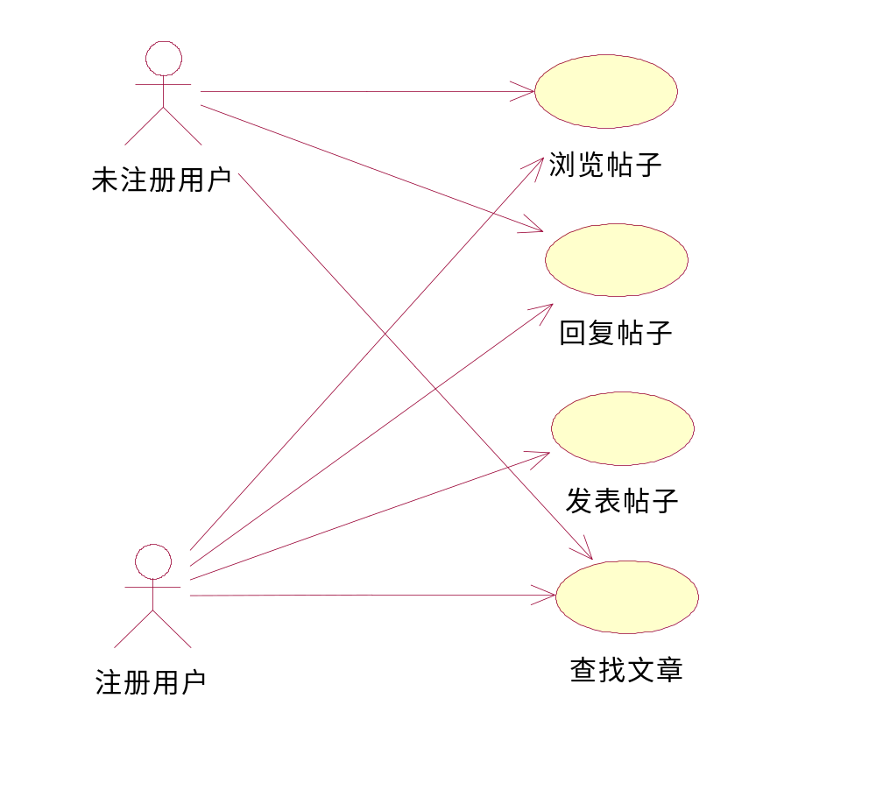
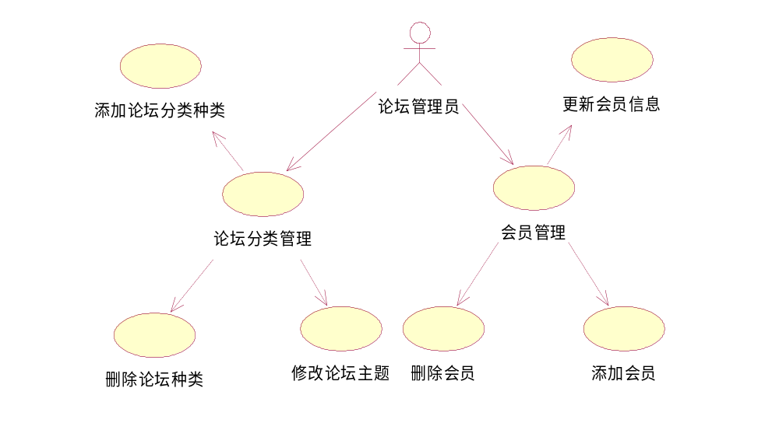
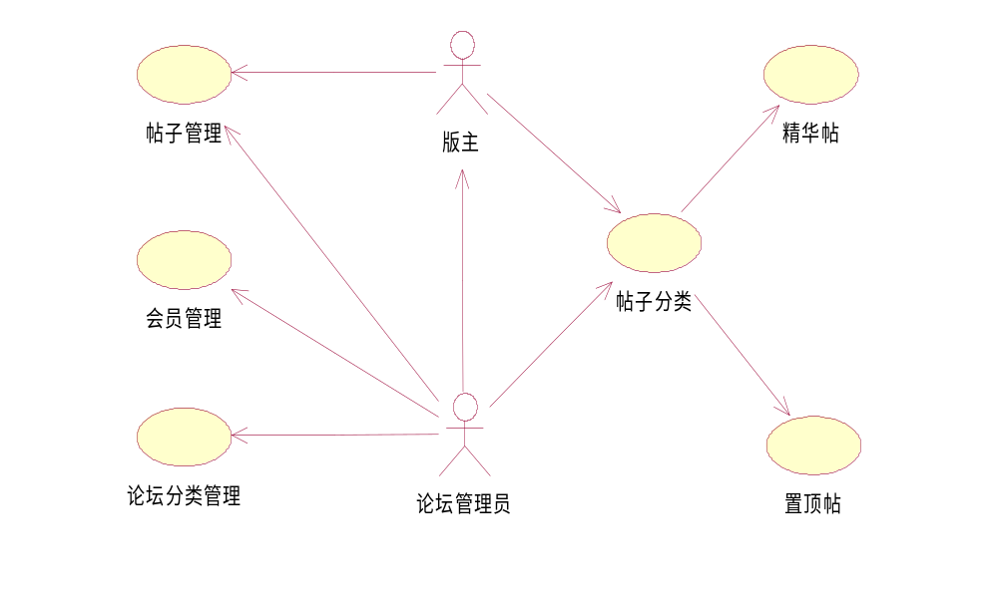
1、功能需求建模（系统用例图）

Slide 6
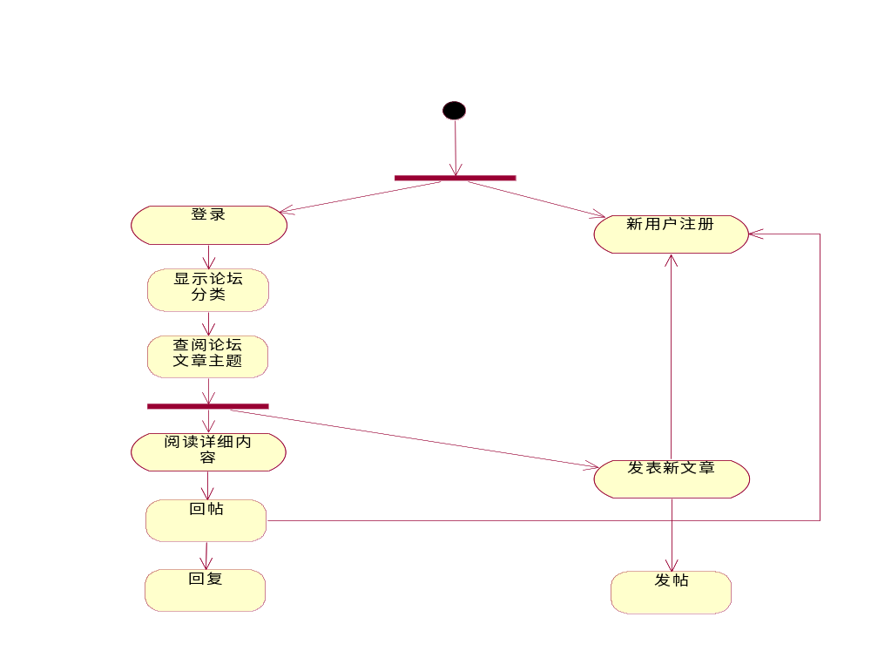
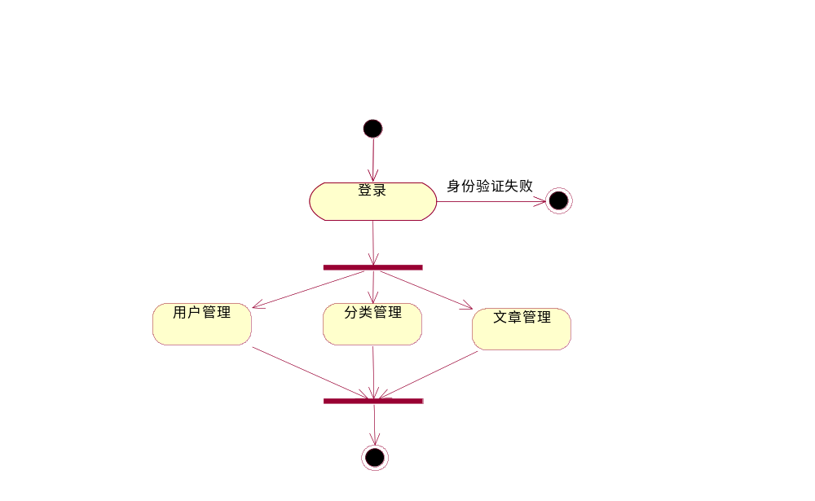
1、功能需求建模（活动图）

Slide 7
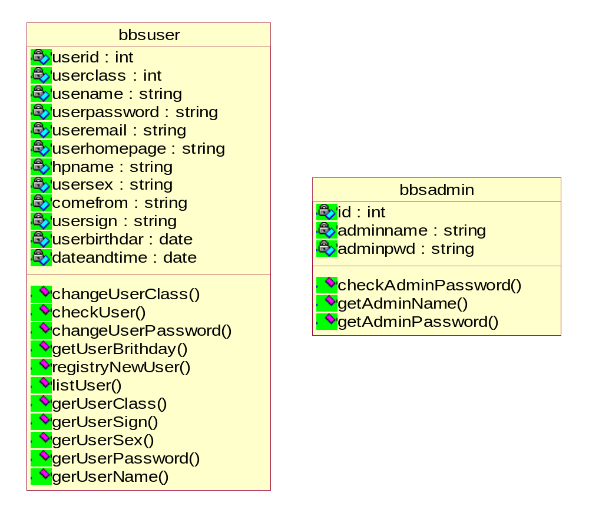
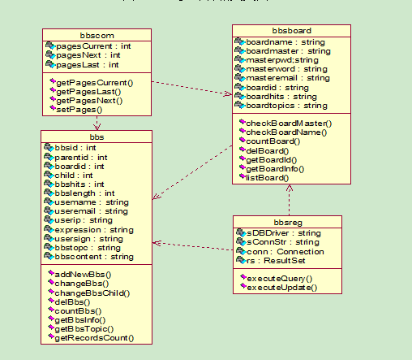
2、内容模型
静态类图：（内容的结构）用户和管理员各自有各自的属性和方法（小组作业中管理员继承自用户，新添加了更高权限）
动态类图：（内容的行为）动态类图包括用户和管理员作为系统用户，与后台交互的过程。其中包括存储当前页面的类，该用户能访问的页面的集合，所有页面，以及页面与数据库交互的类。（具体发送的消息或者更改的状态）
→

Slide 8
3、超文本模型
静态建模：（状态图）
以内容模型为基础
类和对象在超文本中表示为节点
转换规则和按需添加的一些链接
• 清晰的标记：

Slide 9
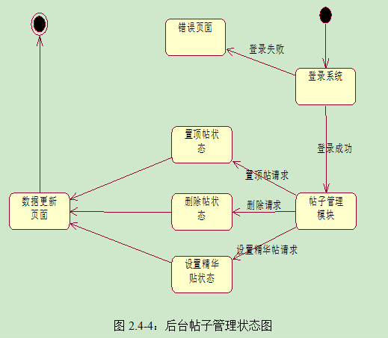
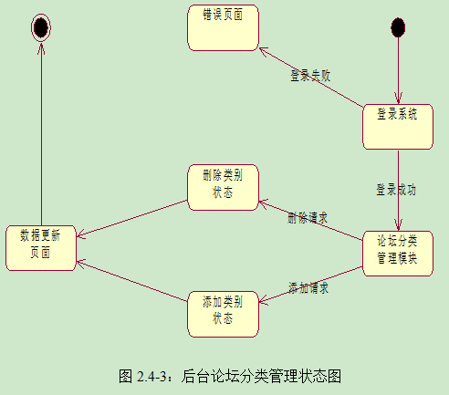
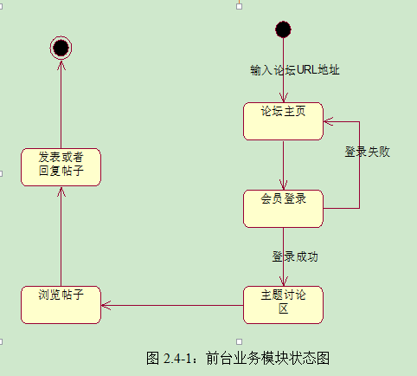
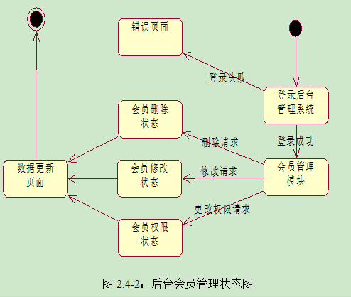
3、前端业务、后台会员、论坛、帖子管理

Slide 10
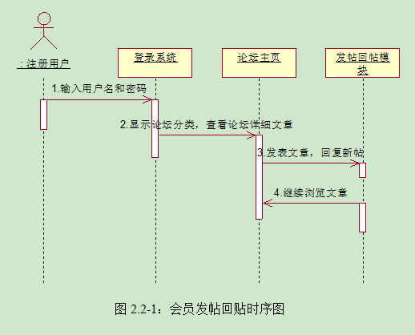
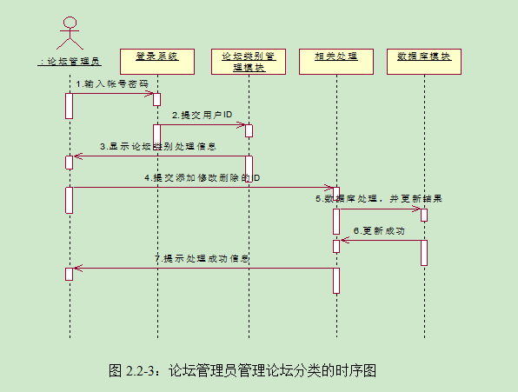
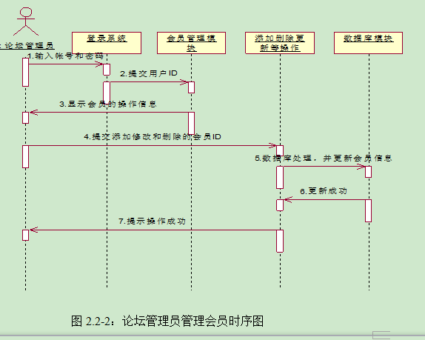
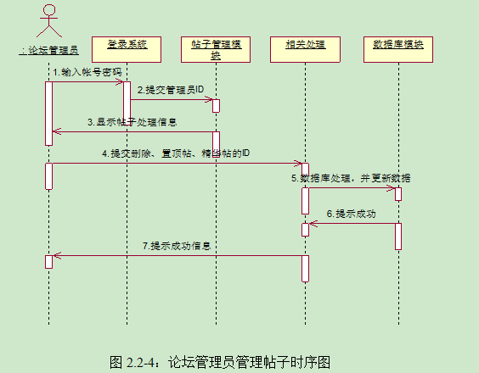
4、超文本模型
动态建模:简而言之，超文本动态建模就是将静态模型中的交互过程具体化。就是标记清楚从导航访问到节点的方式，这里通过时序图来说明。

Slide 11
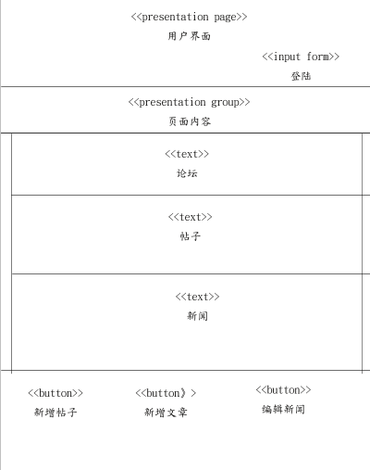
5、展示模型
静态展示模型
• 通过建模页面中的通用元素（如，页眉和页脚）产生一致的展示概念，并且展示每个页面的组成以及其中包含的字段、文本、图片、表单等内容。通俗来说，展示模型就是将所要做的系统用比类图时序图等更清晰明了的模式展现出来。在我们的静态展示模型中我们使用的标签有：page,presentation unit,text,image,audio.....

Slide 12
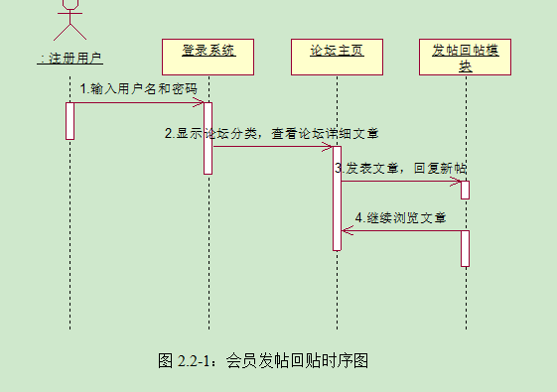
5、展示模型
动态交互模型
•用户界面的交互特性，例如点击某个按钮可以激活应用逻辑的某个功能，同时要考虑提供给用户必要的导航路径、用户访问历史等信息。简而言之就是系统具体工作的逻辑，这个可以用时序图来进行展示。
其他的发布论坛文章和新闻与此类似。

Slide 13
6、适应性模型
多种模型的变化以及可能的模型数量的增加，所以适应性建模要在之前展示建模的基础上将用户功能组织的更为合理，我们小组的bbs本身设计较为合理，而且适用人群范围较小，作为适应性建模，小组讨论之后不做变化。
谢谢~

